Slide 1
РАЗРАБОТКА ПРИЛОЖЕНИЯ ДЛЯ УПРАВЛЕНИЯ БАЗОЙ ДАННЫХ НА WPF
Выполнила: Колесова г.И. студентка группы 007сб2 25.12.2021

Slide 2
СОДЕРЖАНИЕ
ОПИСАНИЕ ПРОГРАММЫ
ПОСТАНОВКА ЗАДАЧИ
ФУНКЦИОНАЛЬНЫЕ ТРЕБОВАНИЯ
ВЫБРАННЫЕ ПРОГРАММНЫЕ СРЕДСТВА И СРЕДЫ
ФУНКЦИОНАЛ ПРОГРАММЫ
ТЕСТИРОВАНИЕ ПРОГРАММЫ
ЗАКЛЮЧЕНИЕ
СПИСОК ИСПОЛЬЗОВАННЫХ ИСТОЧНИКОВ

Slide 3
ОПИСАИЕ ПРОГРАММЫ
ManageStaff – приложение для управления базой данных сотрудников предприятия, написанное на языке программирования C# и языке гипертекстовой разметки XAML. Для использования программы пользователю не нужны знания в области проектирования баз данных и языка SQL.
Основной функционал:
1. Создание базы данных, путём добавления информации в таблицы «Отделы», «Должности», «Сотрудники»;
2. Изменение и удаление информации в каждой из таблиц в любое время;
3. Просмотр информации в таблицах;
4. Простой в работе, лаконичный, интуитивно понятный интерфейс приложения;

Slide 4
ПОСТАНОВКА ЗАДАЧИ
Изучить функциональные возможности языка C#;
Изучить функциональные возможности языка XAML;
Спроектировать концепцию и алгоритмы, необходимые для работы программы;
Спроектировать дизайн программы при помощи языка XAML;
Реализовать алгоритмы в среде программирования Visual Studio 2019;
Организовать простой и удобный интерфейс для работы программы;

Slide 5
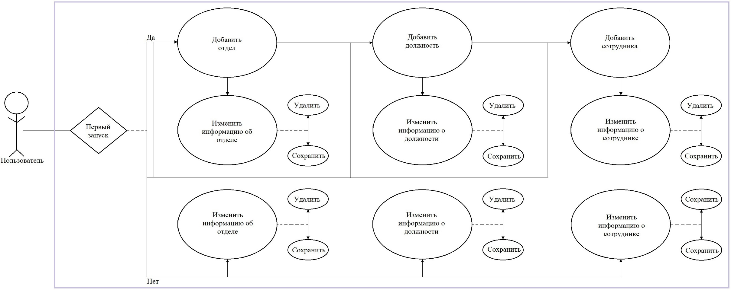
ФУНКЦИОНАЛЬНЫЕ ТРЕБОВАНИЯ
Ниже представлена диаграмма претендентов

Slide 6
ВЫБРАННЫЕ ПРОГРАММНЫЕ СРЕДСТВА И СРЕДЫ
Среда разработки Visual Studio 2019;
Фреймворк ADO.NET Entity Framework;
Паттерн MVVM (Model-View-ViewModel);
Управляемые классы, которые хранят в себе методы, обеспечивающие работу программного продукта;
Методы работы с базой данных;
Связи и переходы между окнами в WPF приложении;
Элементы WPF форм, позволяющие реализовать графический интерфейс для простой работы с программой;

Slide 7
ФУНКЦИОНАЛ ПРОГРАММЫ
«Сотрудники» – открывает таблицу, в которой содержится информация о работниках предприятия. В таблице присутствуют шесть колонок: «Имя», «Фамилия», «Телефон», «Зарплата», «Должность», «Отдел»;
«Должности» – открывает таблицу, в которой содержится информация о должностях, представленных в предприятии. В таблице присутствуют пять колонок: «Название», «Зарплата», «Количество сотрудников», «Максимальное количество», «Отдел»;
«Отдел» – открывает таблицу, в которой содержится информация о каждом из отделов в предприятии. Таблица состоит из двух колонок: «Название» и «Количество вакансий»;
«Новый сотрудник» – открывает окно для добавления сотрудника;
«Новая должность» – открывает окно для добавления должности;
«Новый отдел» – открывает окно для добавления отдела;

Slide 8
ТЕСТИРОВАНИЕ ПРОГРАММЫ
Таблица с итогами тестирования приложения ManageStaff приведена ниже
№ | ПРОВЕРКА | РЕЗУЛЬТАТ | ЗАМЕЧАНИЕ
1 | Приложение открывается и корректно отображает данные | Положительно | Отсутствует
2 | Корректная работа кнопок | Положительно | Отсутствует
3 | Добавление информации в таблицы | Положительно | Отсутствует
4 | Редактирование информации | Положительно | Отсутствует
5 | Удаление информации | Положительно | Отсутствует
6 | Адаптация интерфейса под размер окна | Положительно | Отсутствует

Slide 9
ЗАКЛЮЧЕНИЕ
В ходе выполнения работы, было спроектировано и реализовано приложение для простой и удобной работы с базой данных.
Поставленную задачу считаю в полной мере выполненной.
Ссылка на программу: https://github.com/KolesovaGI/ManageStaff

